Slide 1
COLAS
Estructura de Datos I
Gerardo Antonio Sánchez Pinilla
Ingeniería de Sistemas

Slide 2
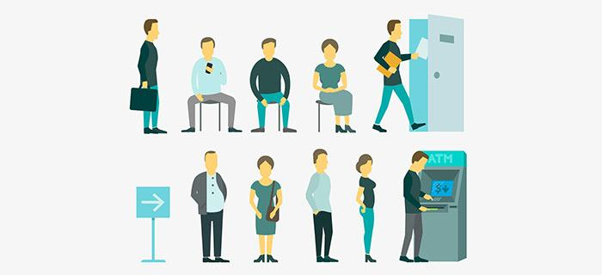
¿Qué es una cola en programación?
“Todos sabemos lo que es una cola. Más aún, ¡estamos hartos de hacer colas!”
es un modelo de comportamiento en que el primero que llega es el primero en ser atendido, los demás se van encolando hasta que les toque su turno.

Slide 3
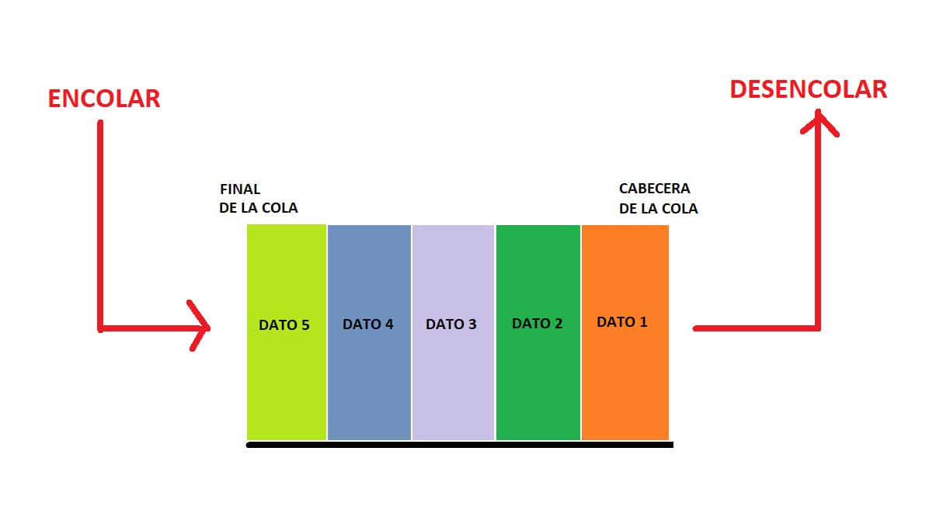
Operaciones con Colas
1
2

Slide 4
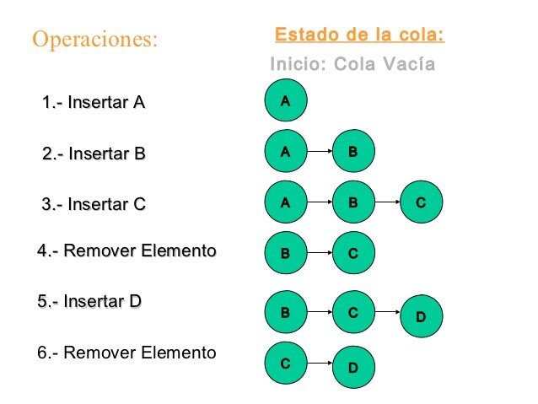

Slide 5
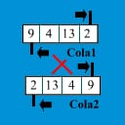
Invertir el orden de la cola

Slide 6
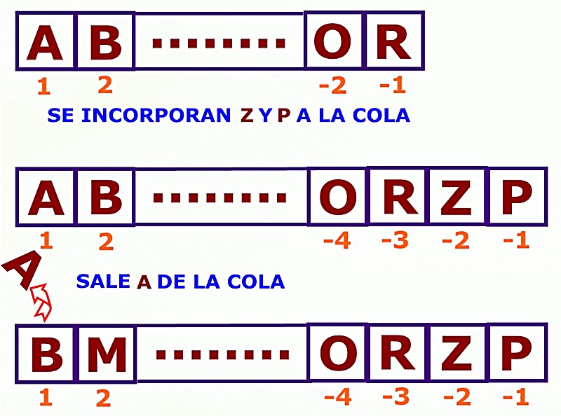

Slide 7
MUCHAS GRACIAS
CODIFICACIÓN

